Slide 1
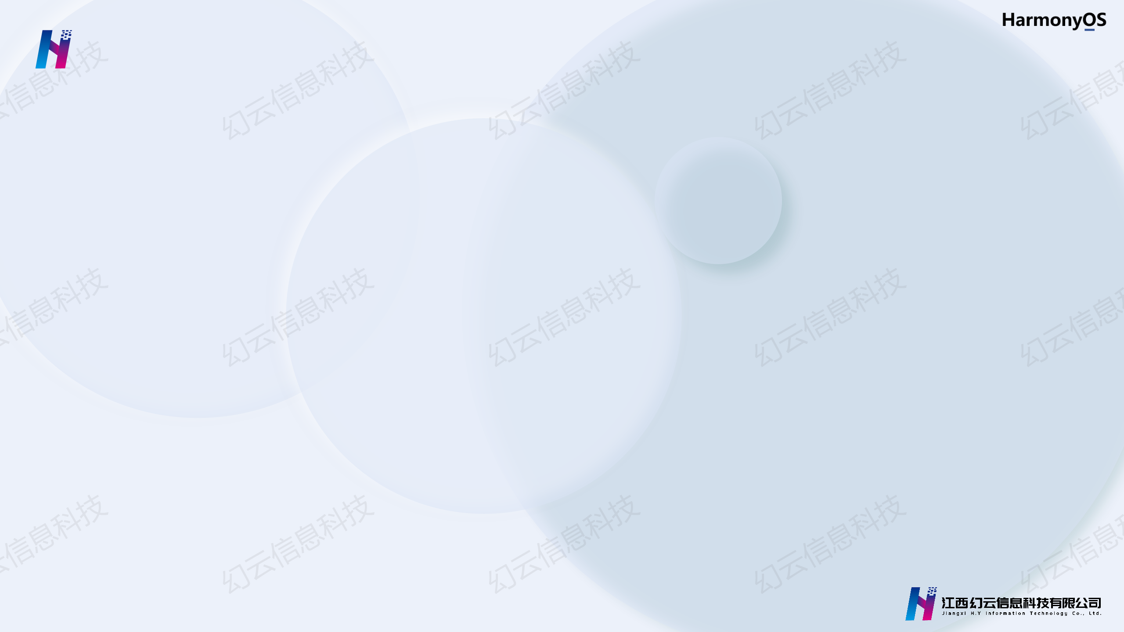
章节
HarmonyOS 介绍

Slide 2
目录
01
02
应用开发的机遇、挑战和趋势
Harmony OS生态应用关键概念
03
04
HarmonyOS特征场景化能力
OS 平台能力

Slide 3
章节
应用开发的机遇、挑战和趋势

Slide 4

应用开发的机遇、挑战和趋势
更多的智能设备并没有带来更好的全场景体验
移动应用开发中遇到的主要挑战
针对不同设备上的不同操作系统，重复开发，维护多套版本
针多种语言栈，对人员要求技能要求高
命令式编程，关注细节，变更频繁，维护成本高
多种开发框架，不同的编程范式
链接步骤复杂
数据难以互通
生态无法共享
能力难以协同

Slide 5
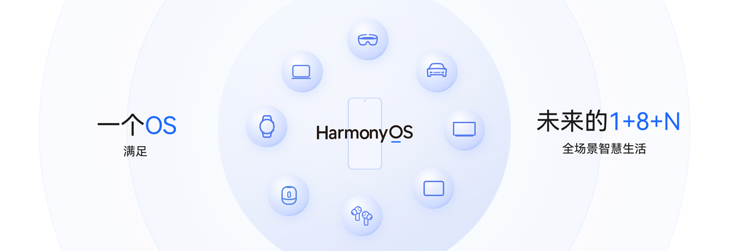
应用开发的机遇、挑战和趋势
为了更好的抓住机遇，应对万物互联所带来的一系列挑战，新的应用生态应该具备以下特点：
单一设备延申到多设备
厚重应用模式到轻量化服务模式
集中化分发到AI加持下的智慧分发
纯软件到软硬芯协同AI能力
HarmonyOS是新一代的智能终端操作系统，为不同设备的智能化、互联与协同提供了统一的语言，为用户带来简捷，流畅，连续，安全可靠的全场景交互体验。

Slide 6
章节
Harmony OS生态应用关键概念

Slide 7
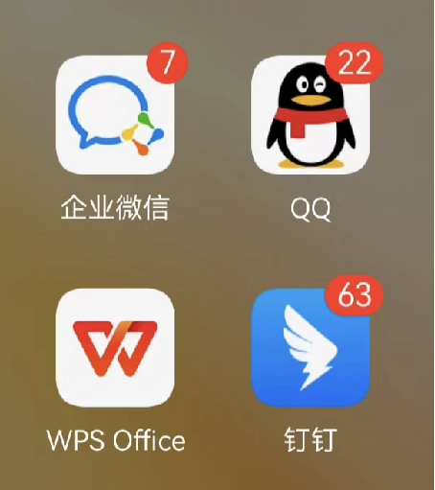
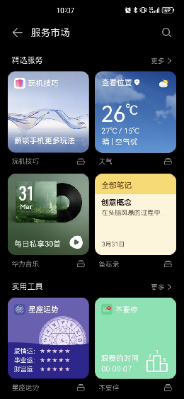
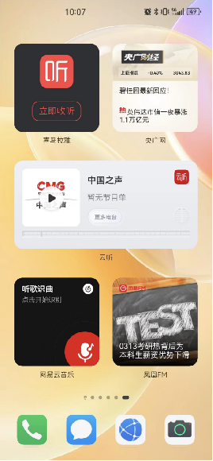
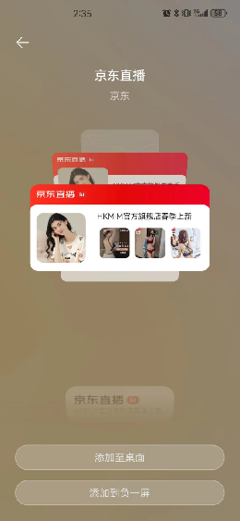
Harmony OS生态应用关键概念
HarmonyOS应用使用HarmonyOS Platform SDK开发的应用程序，能够在华为终端设备(如:手机、平板、PC等)， 上运行， 其有两种形态：
普通APP
元服务
传统方式的需要安装的 App
轻量级，具备免安装，随处可即，服务直达，自由流转等关键特征的元服务

Slide 8
Harmony OS生态应用关键概念：元服务与应用的关系
元服务与应用基于统一的鸿蒙系统技术栈开发，同属一个鸿蒙生态。
开发者迭代式渐进开发元服务，后续可将元服务按需组合成一个应用
统一打包上架
APP
元
应用与元服务的区别
特性/能力 | 元服务 | 应用
安装包大小 | <10m | 无限制
实现功能 | 单一业务功能 | 全功能
桌面图标 | 无 | 有
免安装 | 支持 | 不支持
万能卡片 | 支持 | 支持
自由流转 | 支持 | 支持
安装使用
免安装使用
工程A
设备A
设备B
func1
元服务A
应用A
func2
func3
万能卡片
func1
元服务A
跨设备流转
元服务A
func2
func3
关联
万能卡片
HMOS SDK

Slide 9
章节
HarmonyOS特征场景化能力

Slide 10
Harmony OS生态应用与服务开发三大理念
Harmony OS核心技术理念
一次开发 多端部署
可分可合 自由流转
统一生态 原生智能
多端开发环境
可分可合
多端开发环境
多端双向预览
独立开发元服务，按需组合为应用
多应用生态共存，支持多端融合
打代码可视化开发
应用和元服务独立上架
统一接入标准，实现快速接入
多端可发功能
多端UI适配
事件交互归一
多端分发机制
自由流转
服务能力开发
设备能力抽象
跨端迁移
多端分发机制
应用能力开发
多设备按需分发
多端协同
芯片能力开发
多入口按需分发

Slide 11
Harmony OS核心理念：一次开发，多端部署
多种设备类型，无需重复开发多套代码，维护多个版本;数据同步降低复杂度，降低多设备开发环境获取门槛，多端界面快速预览效果，提升微迭代效率;多个设备多入口分发。
关键能力
一站式高效多端开发环境
多设备，多入口按需分发
低代码开发，多端双向即时预览
分布式场调试，场景化调优
全场景智慧化分发
更多入口，更多流量
多端开发能力
声明式框架 简介高效；自适应布局 多态控件

Slide 12
Harmony OS核心理念：一次开发，多端部署
多端开发环境、多端开发能力、多端开发机制
一套代码 多端部署
-工程级-
工程级一多：应用遵循三层架构设计，通过工程管理和包管理能力，实现工程统一多设备按需部署
多设备工程管理
多目标构建
一体化打包
同一特性 多端运行
-功能级-
功能级一多：在工程级一多基础上，通过API Capability绑定能力，提升功能代码复用率
逻辑与UI解耦
跨端接口差异化屏蔽
一套界面 多端适配
-界面级-
界面级一多：在功能级一多基础上，通过UI一多能力（典型布局+响应式和自适应布局+统一视觉交互），实现界面多设备自适应。
自适应布局
响应式布局
交互事件归一
降低门槛 提升效率
多端双向预览
低代码可视化开发

Slide 13
Harmony OS核心理念：可分可合，自由流转
可分可合：开发者可以在以下两种模式中选择，进行鸿蒙生态应用、元服务的打包和上架
元服务
应用
模式一
开发代码共享，应用和服务生命周期完全独立
模式二
开发代码共享，应用和服务生命周期完全共享
IDE工程
一个工程
IDE工程
导航Module
共享单车Module
打车Module
多类型模块
导航Module
共享单车Module
打车Module
一次打包
APP Pack
APP Pack
APP Pack
多个Pack包
多包名
一个Pack包
同包名
APP Pack
导航HAP
打车HAP
打车HAP
共享单车HAP
导航HAP
打车HAP
共享单车HAP
共享单车HAP
多次上架
一次上架
HUAQWEI AppGallery Conect

Slide 14
Harmony OS核心理念：可分可合，自由流转
自由流转：可分为跨端迁移和多端协同两种情况，分别是时间是串行交互和时间上的并行交互
自由流转可分为同两种情况
跨端迁移
多端协同

Slide 15



Harmony OS核心理念：统一生态，原生智能
统一生态：设备统一、应用服务统一、三方框架统一（三层统一）
HarmonyOS 设备统一生态
OpenHarmony 和 HarmonyOS 统一生态
拥抱三方框架，共生共荣
HarmonyOS 应用服务
HarmonyOS 应用服务
HarmonyOS 应用服务
三方框架
HarmonyOS
HarmonyOS
ArkTS原生开发框架
系统服务层
...
OpenHarmony
内核层

Slide 16
Harmony OS核心理念：统一生态，原生智能
原生智能：传统生只有应用智能，系统不智能，通过基础API提供AI能力，满足开发者各类AI能力诉求；
1
MachineLearning Kit：提供场景化能力，包括通用卡证识别、实时语音识别等；提供 AI 控件能力，使系统控件融合文字识别等 AI 能力。
4
意图框架：提供了HarmonyOS系统级的意图标准体系,通过多维系统感知、大模型等能力构建全局意图范式，实现对用户显性与潜在意图的理解，并及时、准确地将用户需求传递给生态伙伴，匹配合时宜的服务,为用户提供多模态、场景化进阶场景体验。
MachineLearning Kit
意图框架
AI控件
场景化能力
Core AI API
图像语义
语言语音
COR
人脸
...
2
Core Al API：提供图像语义、语言语音解析、OCR文字识别等能力。
Core DeepLearning API
3
Core DeepLearning API：提供高性能低功耗的端侧推理和端侧学习环境。

Slide 17
章节
OS 平台能力

Slide 18
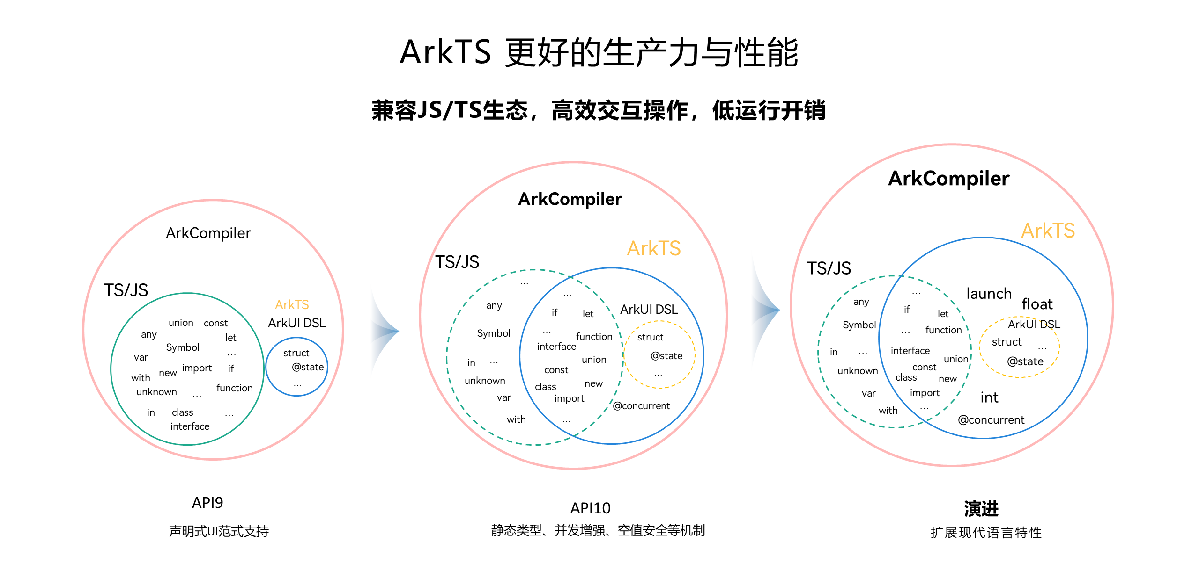
OS 平台能力：高效语言（ArkTS）
ArkTS是面向开发者的高效编程语言，强大的编译和运行态支持；

Slide 19
OS 平台能力：ArkUI 声明式开发范式介绍
ArkUI（方舟UI框架）为应用的UI开发提供了完整的基础设施，包括简洁的UI语法、丰富的UI功能（组件、布局、动画以及交互事件），以及实时界面预览工具等，可以支持开发者进行可视化界面开发。
方舟UI框架示意图
应用
工具链
针对不同的应用场景及技术背景，方舟UI框架提供了两种开发范式，分别是基于ArkTS的声明式开发范式（简称“声明式开发范式”）和兼容JS的类Web开发范式（简称“类Web开发范式”）。
声明式开发范式：采用基于TypeScript声明式UI语法扩展而来的ArkTS语言，从组件、动画和状态管理三个维度提供UI绘制能力。
类Web开发范式：采用经典的HML、CSS、JavaScript三段式开发方式，即使用HML标签文件搭建布局、使用CSS文件描述样式、使用JavaScript文件处理逻辑。该范式更符合于Web前端开发者的使用习惯，便于快速将已有的Web应用改造成方舟UI框架应用。
类Web开发范式
声明式开发范式
JS框架
语言运行时
UI后端引擎
渲染引擎
平台适配层

Slide 20
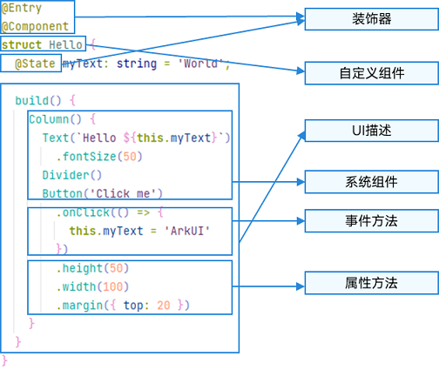
OS 平台能力：ArkUI 声明式开发范式介绍
ArkUI组成
装饰器： 用于装饰类、结构、方法以及变量，并赋予其特殊的含义。如上述示例中@Entry、@Component和@State都是装饰器，@Component表示自定义组件，@Entry表示该自定义组件为入口组件，@State表示组件中的状态变量，状态变量变化会触发UI刷新。
UI描述：以声明式的方式来描述UI的结构，例如build()方法中的代码块。
自定义组件：可复用的UI单元，可组合其他组件，如上述被@Component装饰的struct Hello。
系统组件：ArkUI框架中默认内置的基础和容器组件，可直接被开发者调用，比如示例中的Column、Text、Divider、Button。
属性方法：组件可以通过链式调用配置多项属性，如fontSize()、width()、height()、backgroundColor()等。
事件方法：组件可以通过链式调用设置多个事件的响应逻辑，如跟随在Button后面的onClick()。

Slide 21
章节
Harmony OS应用开发能力

Slide 22
Harmony OS应用开发能力
学习
设计 开发 测试
上架 分发
运行 运维
学习成长
环境准备
代码开发
单元测试
集成测试
众测
上架
分布式运行
问题修复
升级
赋能套件
鸿蒙开发套件
设计、开发、测试套件
运维套件
OS开发能力集
三方库
UI框架、Ability、分布式、安全、方舟编译器、基础软件服务、硬件服务和HMS Core
开发者支持平台
开发者社区、开发者学堂、开发者成长计划、开发者技术支持

Slide 23
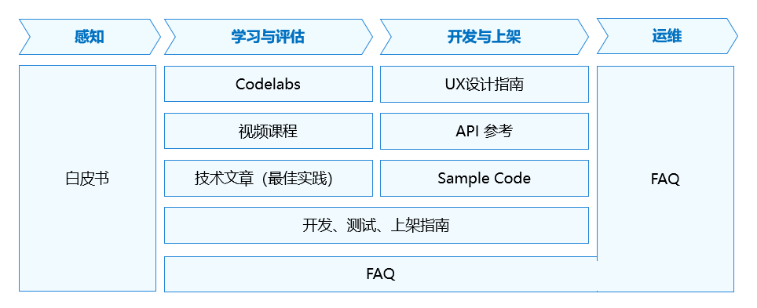
Harmony OS应用开发能力

Slide 24
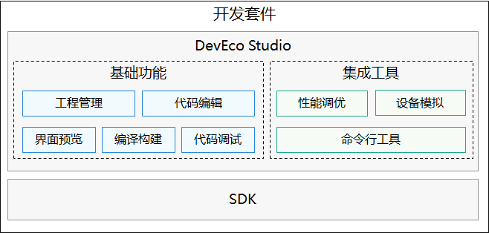
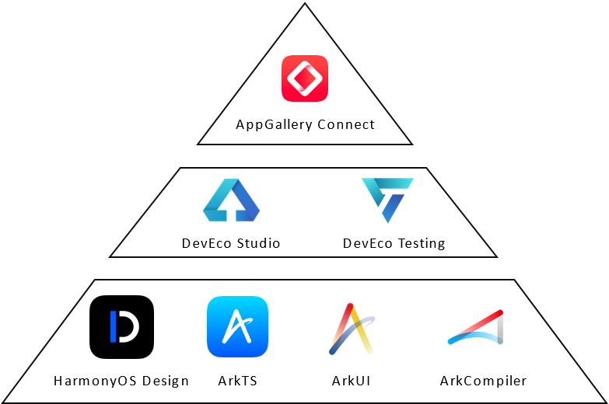
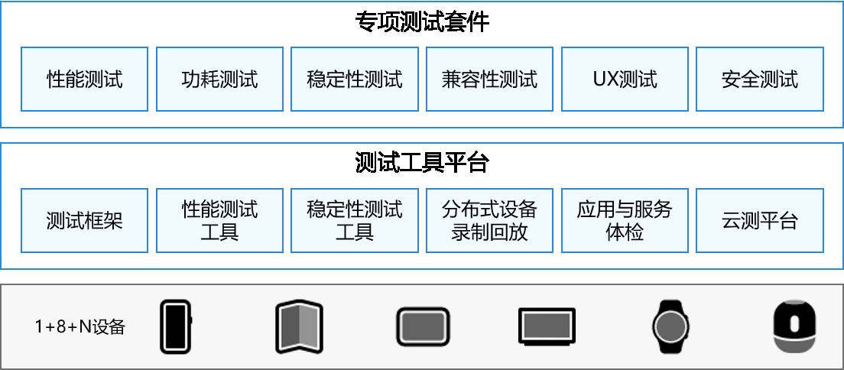
Harmony OS应用开发能力

